Slide 1

NHÓM 6

Slide 2
Kiến thức cơ bản về HTML
HTML (Hypertext Markup Language) là ngôn ngữ đánh dấu được sử dụng để tạo ra các trang web. Nó cung cấp cấu trúc và định dạng cho nội dung trên trang web, giúp các trình duyệt web hiển thị nội dung một cách rõ ràng và dễ hiểu.
Các khái niệm chính:
- HTML là ngôn ngữ đánh dấu: Sử dụng các thẻ (tags) để cấu trúc và định dạng nội dung.
- Các thẻ HTML bao gồm một thẻ mở và một thẻ đóng:
<tagname>Content</tagname>
Ví dụ:
<p>Đây là một đoạn văn.</p>
- Thẻ HTML có thể có các thuộc tính (attributes) giúp xác định các thông tin bổ sung, như đường dẫn, kích thước, v.v. Ví dụ:
<img src="image.jpg" alt="Hình ảnh minh họa" width="300" />

Slide 3
Một số thẻ HTML cơ bản:
<h1> đến <h6>: Thẻ tiêu đề, dùng để định dạng các tiêu đề từ lớn đến nhỏ.
<p>: Thẻ đoạn văn, dùng để tạo các đoạn văn bản.
<a>: Thẻ liên kết, dùng để tạo các liên kết.
<a href="https://example.com">Nhấn vào đây để đến Example</a>
<img src="image.jpg" alt="Hình ảnh minh họa" />

Slide 4
Cách khởi tạo và chạy một file HTML
Để khởi tạo và chạy một tệp tin HTML, làm theo các bước sau:
Bước 1: Tạo một tệp HTML
Mở một trình soạn thảo văn bản như Notepad, VS Code, Sublime Text, v.v.
Tạo một tệp mới và lưu lại với phần mở rộng .html (ví dụ: index.html).
Bước 2: Viết mã HTML cơ bản
Bắt đầu với một cấu trúc cơ bản. Dưới đây là ví dụ về tệp HTML đơn giản:
Bước 3: Chạy tệp HTML
Tự demo.

Slide 5
<!DOCTYPE html>
<html lang="vi">
<head>
<meta charset="UTF-8">
<meta name="viewport" content="width=device-width, initial-scale=1.0">
<title>Trang Web Đầu Tiên</title>
</head>
<body>
<h1>Chào mừng đến với trang web đầu tiên của tôi!</h1>
<p>Đây là một đoạn văn bản trong HTML.</p>
</body>
</html>

Slide 6
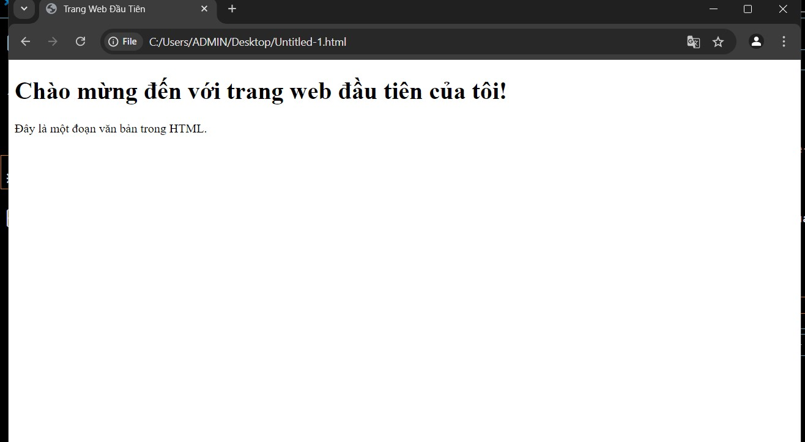

Slide 7
3. Cấu trúc cơ bản của một tệp tin HTML
Mỗi tệp tin HTML thường tuân theo một cấu trúc cơ bản như sau:

Slide 8
<!DOCTYPE html>
<html lang="vi">
<head>
<meta charset="UTF-8">
<meta name="viewport" content="width=device-width, initial-scale=1.0">
<title>Trang Web Đầu Tiên</title>
</head>
<body>
<h1>Chào mừng đến với trang web đầu tiên của tôi!</h1>
<p>Đây là một đoạn văn bản trong HTML.</p>
</body>
</html>

Slide 9
<!DOCTYPE html>:
Đây là khai báo Doctype, xác định phiên bản HTML đang sử dụng (HTML5).
Bắt buộc phải có trong tất cả các tệp HTML, giúp trình duyệt hiểu cách hiển thị trang web.
<html lang="vi">:
Thẻ <html> bao bọc toàn bộ nội dung của trang web.
Thuộc tính lang="vi" chỉ định ngôn ngữ của tài liệu là tiếng Việt.
<head>:
Phần <head> chứa các thông tin không trực tiếp hiển thị trên trang, như tiêu đề, meta thông tin, liên kết đến các tệp CSS, JavaScript.
<meta charset="UTF-8">: Chỉ định bảng mã ký tự là UTF-8, giúp hiển thị chính xác các ký tự tiếng Việt.
<meta name="viewport" content="width=device-width, initial-scale=1.0">: Thẻ này giúp trang web thân thiện với thiết bị di động bằng cách thiết lập viewport.
<title>: Xác định tiêu đề của trang web, sẽ hiển thị trên thanh tiêu đề của trình duyệt hoặc tab trình duyệt.
<body>:
Phần <body> chứa toàn bộ nội dung mà người dùng có thể thấy trên trang web, bao gồm văn bản, hình ảnh, liên kết, bảng biểu, v.v.

Slide 10
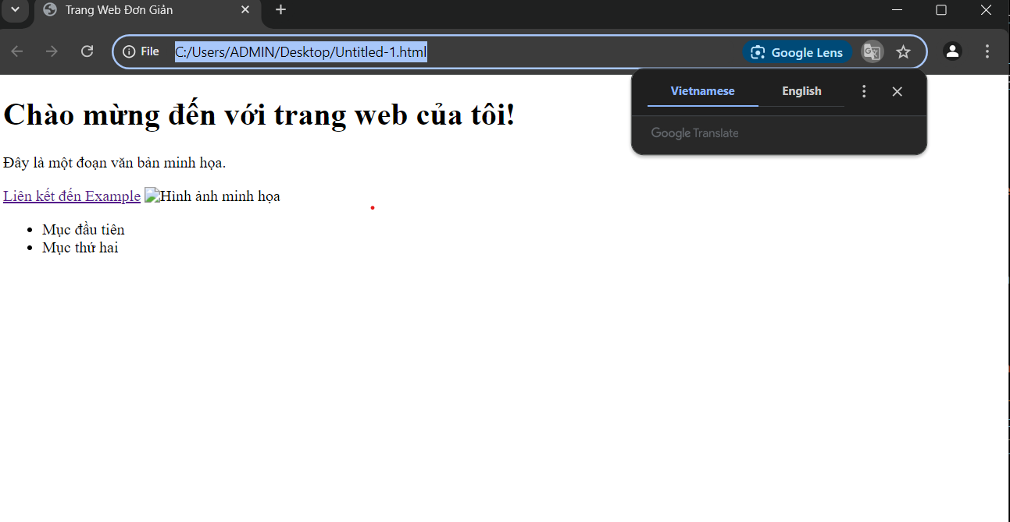
Ví dụ
<!DOCTYPE html>
<html lang="vi">
<head>
<meta charset="UTF-8">
<meta name="viewport" content="width=device-width, initial-scale=1.0">
<title>Trang Web Đơn Giản</title>
</head>
<body>
<h1>Chào mừng đến với trang web của tôi!</h1>
<p>Đây là một đoạn văn bản minh họa.</p>
<a href="https://www.example.com">Liên kết đến Example</a>
<img src="image.jpg" alt="Hình ảnh minh họa" width="300">
<ul>
<li>Mục đầu tiên</li>
<li>Mục thứ hai</li>
</ul>
</body>
</html>

Slide 11
Tìm hiểu tổng quan về CSS
1) CSS là gì !?
- CSS là chữ viết tắt của cụm từ Cascading Style Sheets, nó được sử dụng để "định dạng" cho các phần tử trên trang web, hay nói cách khác là nó quyết định việc các phần tử HTML khi hiển thị lên trang web sẽ trông như thế nào.

Slide 12
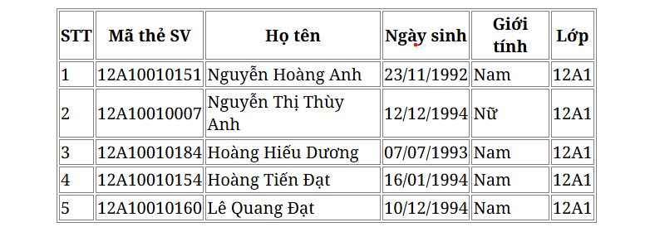
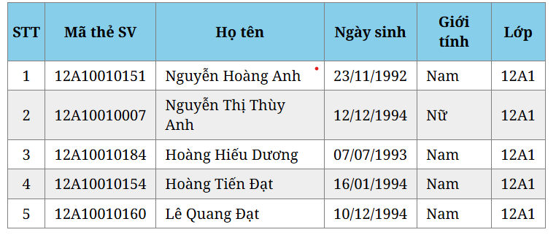
Ví dụ: Khi tôi tạo một cái bảng thì "định dạng" mặc định của cái bảng đó sẽ nhìn rất đơn sơ.
Tuy nhiên, với việc sử dụng CSS thì tôi sẽ có thể định dạng lại cho các thành phần trên cái bảng, giúp nó hiển thị đẹp hơn, nhìn chuyên nghiệp hơn, . . . .

Slide 13
2) Tầm quan trọng của CSS
CSS (Cascading Style Sheets) đóng vai trò cực kỳ quan trọng trong việc xây dựng và phát triển giao diện trang web. Nó giúp định dạng, trang trí và bố cục các phần tử HTML một cách dễ dàng và linh hoạt hơn.

Slide 14
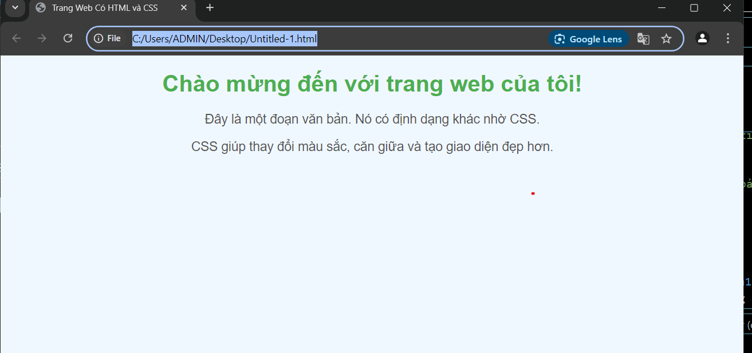
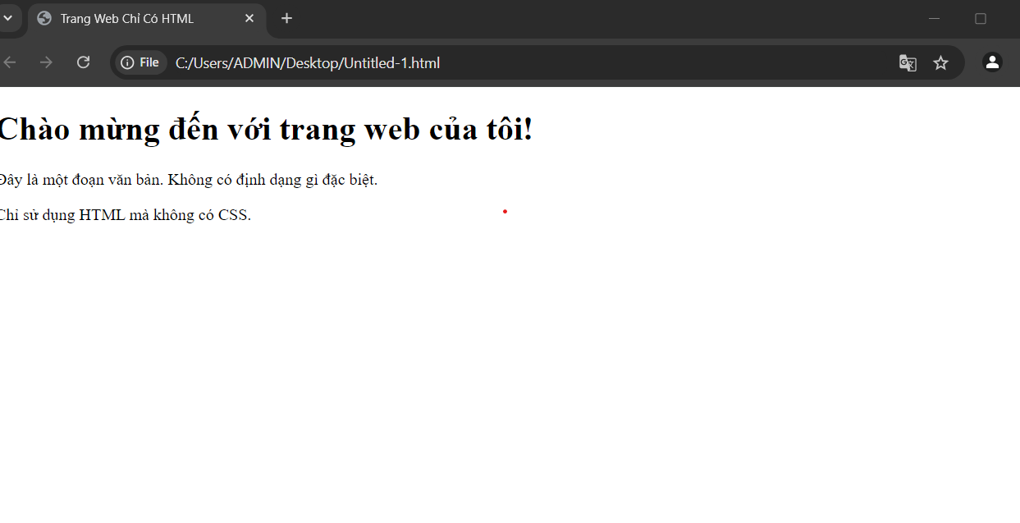
Ví dụ:

Slide 15
Làm thế nào để định dạng cho một phần tử
- Hiện nay có ba phương pháp sử dụng CSS để định dạng cho một phần tử trên trang web.
Phương pháp 1: Inline CSS
Phương pháp 2: Internal CSS
Phương pháp 3: External CSS
- Ba phương pháp này có cách sử dụng khác nhau, nhưng khi áp dụng để định dạng cho phần tử thì chúng đều có chung một nguyên lý hoạt động:
 | (1) Trước tiên là chọn phần tử là mình muốn định dạng. (2) Kế đến là thiết lập lại giá trị cho các thuộc tính CSS của phần tử đó.

Slide 16
Tuy nhiên, trước khi đi vào tìm hiểu chi tiết cách sử dụng của ba phương pháp trên thì các bạn cần phải hiểu rõ năm khái niệm bên dưới:
Bộ chọn
Thuộc tính
Giá trị
Khai báo
Bộ định dạng

Slide 17
Bộ chọn
Bộ chọn (selector) trong CSS được dùng để xác định các phần tử HTML mà bạn muốn áp dụng kiểu dáng.
VD:
<p id="part1">Tài liệu học HTML</p>
<p class="part2">Tài liệu học CSS</p>
<div>Tài liệu học JavaScript</div>
Để chọn phần tử có id="part1", dùng bộ chọn #part1.
Để chọn phần tử có class="part2", dùng bộ chọn .part2.
Để chọn tất cả các thẻ <div>, dùng bộ chọn div.

Slide 18
Thuộc tính
Thuộc tính (property) là đặc điểm của phần tử HTML, như: chiều rộng, chiều cao, kích cỡ chữ, màu sắc, v.v.
Ví dụ:
width để xác định chiều rộng,
height để xác định chiều cao,
font-size để xác định kích cỡ chữ,
color để xác định màu chữ.
Lưu ý: Thuộc tính HTML và CSS là hai khái niệm khác nhau, dù có thể có tên tương tự nhưng cách sử dụng khác biệt.

Slide 19
Giá trị
Thuộc tính CSS của phần tử thường nhận một giá trị (value), và mỗi giá trị sẽ thể hiện đặc tính khác nhau.
Ví dụ:
Thuộc tính color với giá trị red sẽ làm văn bản màu đỏ.
Với giá trị green, văn bản sẽ màu xanh.
Với giá trị yellow, văn bản sẽ màu vàng.

Slide 20
Khai báo
Mỗi cặp property
được gọi là một khai báo, dùng để thiết lập giá trị của một thuộc tính CSS cho phần tử.
Ví dụ:
Viết color: yellow có nghĩa là thiết lập thuộc tính color của phần tử với giá trị là yellow.

Slide 21
Bộ định dạng
Bộ định dạng là tập hợp nhiều khai báo, dùng để thiết lập giá trị cho các thuộc tính CSS của phần tử.
Cấu trúc cơ bản của một bộ định dạng là:
selector {
property: value;
property: value;
...
}
Ví dụ: Bộ định dạng sau thiết lập giá trị cho thuộc tính font-size và color của các phần tử <h1>:
h1 {
font-size: 50px;
color: red;
}

Slide 22
1) Cách định dạng cho phần tử bằng phương pháp Inline CSS
Inline CSS là phương pháp áp dụng kiểu dáng trực tiếp vào một phần tử HTML thông qua thuộc tính style. Điều này cho phép bạn định dạng riêng biệt cho từng phần tử mà không cần sử dụng tệp CSS bên ngoài hoặc bộ định dạng trong phần <style>.
Cấu trúc
Cú pháp để sử dụng Inline CSS là thêm thuộc tính style vào thẻ HTML và gán các khai báo CSS vào nó.

Slide 23
Ví dụ
Đây là 1 cấu trúc cơ bản: <element style="property: value; property: value;">
Dưới đây là một ví dụ minh họa về việc sử dụng Inline CSS để định dạng một thẻ <p>:

Slide 24
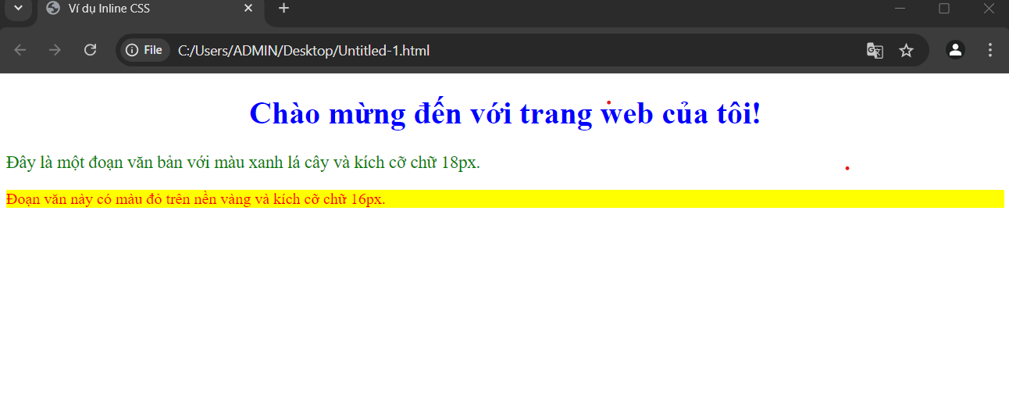
<!DOCTYPE html>
<html lang="vi">
<head>
<meta charset="UTF-8">
<meta name="viewport" content="width=device-width, initial-scale=1.0">
<title>Ví dụ Inline CSS</title>
</head>
<body>
<h1 style="color: blue; text-align: center;">Chào mừng đến với trang web của tôi!</h1>
<p style="font-size: 18px; color: green;">Đây là một đoạn văn bản với màu xanh lá cây và kích cỡ chữ 18px.</p>
<p style="font-size: 16px; color: red; background-color: yellow;">Đoạn văn này có màu đỏ trên nền vàng và kích cỡ chữ 16px.</p>
</body>
</html>

Slide 25
Ưu điểm: Inline CSS rất tiện lợi cho việc định dạng nhanh một phần tử mà không cần phải tạo một tệp CSS hoặc bộ định dạng khác.
Nhược điểm: Sử dụng Inline CSS có thể làm mã HTML trở nên khó đọc hơn và không tối ưu cho việc bảo trì. Nó cũng không thể tái sử dụng, vì mỗi phần tử sẽ phải có riêng thuộc tính style.

Slide 26
Cách định dạng cho phần tử bằng phương pháp Internal CSS
Internal CSS là phương pháp định dạng mà bạn sử dụng để áp dụng kiểu dáng cho các phần tử HTML trong cùng một tài liệu bằng cách đặt các quy tắc CSS trong phần <head> của trang HTML.
Cấu trúc
Cú pháp sử dụng Internal CSS bao gồm việc tạo một thẻ <style> trong phần <head> của tài liệu HTML và viết các bộ định dạng CSS bên trong thẻ này.

Slide 27
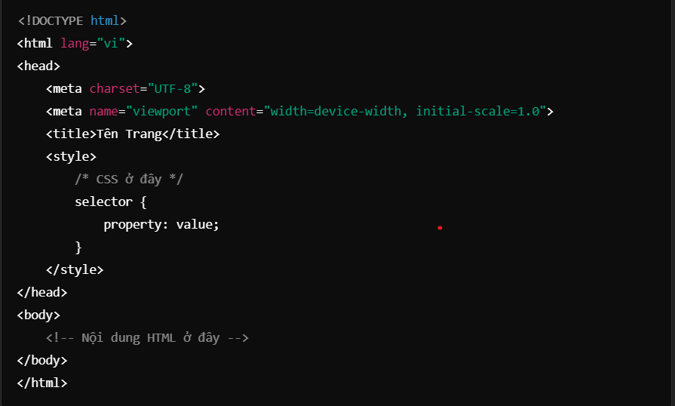
Cấu trúc cơ bản:

Slide 28
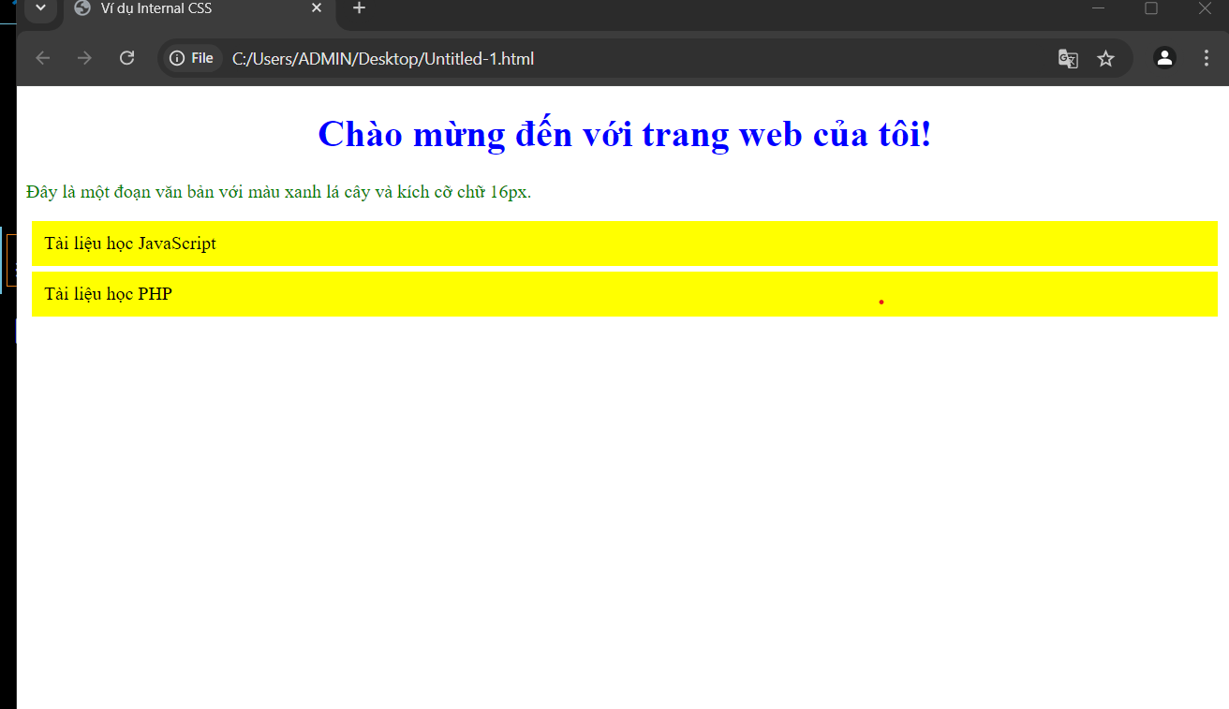
Ví dụ mẫu:
<!DOCTYPE html>
<html lang="vi">
<head>
<meta charset="UTF-8">
<meta name="viewport" content="width=device-width, initial-scale=1.0">
<title>Ví dụ Internal CSS</title>
<style>
/* Định dạng cho các thẻ h1 */
h1 {
color: blue; /* Màu chữ xanh */
text-align: center; /* Căn giữa nội dung */
}
/* Định dạng cho các thẻ p */
p {
font-size: 16px; /* Kích cỡ chữ 16px */
color: green; /* Màu chữ xanh lá cây */
}
/* Định dạng cho các thẻ div */
div {
background-color: yellow; /* Nền màu vàng */
padding: 10px; /* Khoảng cách bên trong 10px */
margin: 5px; /* Khoảng cách bên ngoài 5px */
}
</style>
</head>
<body>
<h1>Chào mừng đến với trang web của tôi!</h1>
<p>Đây là một đoạn văn bản với màu xanh lá cây và kích cỡ chữ 16px.</p>
<div>Tài liệu học JavaScript</div>
<div>Tài liệu học PHP</div>
</body>
</html>

Slide 29
Lợi ích của Internal CSS:
Tập trung: Tất cả các quy tắc CSS đều được định nghĩa trong một nơi, giúp dễ dàng quản lý và chỉnh sửa.
Tính cụ thể: Internal CSS chỉ ảnh hưởng đến các phần tử trong cùng một tài liệu, giúp bạn tùy chỉnh kiểu dáng cho trang mà không ảnh hưởng đến các trang khác.
Không cần tệp bên ngoài: Không cần tạo một tệp CSS riêng, điều này có thể hữu ích cho các trang nhỏ hoặc trang thử nghiệm.
Nhược điểm:
Quá tải: Nếu tài liệu HTML quá lớn hoặc có nhiều quy tắc CSS, nó có thể trở nên khó đọc.
Tính tái sử dụng thấp: Không thể chia sẻ cùng một bộ định dạng cho nhiều trang, dẫn đến việc bạn phải lặp lại mã CSS nếu cần áp dụng cho nhiều trang khác nhau.

Slide 30
Cách định dạng cho phần tử bằng phương pháp External CSS
External CSS là phương pháp định dạng mà bạn sử dụng tệp CSS riêng biệt để áp dụng kiểu dáng cho các phần tử HTML. Phương pháp này cho phép bạn tổ chức mã CSS một cách tốt hơn, dễ bảo trì và tái sử dụng trên nhiều trang web khác nhau.
Cấu trúc
Để sử dụng External CSS, bạn cần thực hiện hai bước:
Tạo tệp CSS: Tạo một tệp có phần mở rộng .css chứa các quy tắc CSS.
Liên kết tệp CSS với tệp HTML: Sử dụng thẻ <link> trong phần <head> của tài liệu HTML để liên kết tệp CSS.

Slide 31
Ví dụ
Tạo tệp HTML (index.html):
Tạo tệp CSS (styles.css):
/* styles.css */
h1 {
color: blue; /* Màu chữ xanh */
text-align: center; /* Căn giữa nội dung */
}
p {
font-size: 16px; /* Kích cỡ chữ 16px */
color: green; /* Màu chữ xanh lá cây */
}
div {
background-color: yellow; /* Nền màu vàng */
padding: 10px; /* Khoảng cách bên trong 10px */
margin: 5px; /* Khoảng cách bên ngoài 5px */
}
<!DOCTYPE html>
<html lang="vi">
<head>
<meta charset="UTF-8">
<meta name="viewport" content="width=device-width, initial-scale=1.0">
<title>Ví dụ External CSS</title>
<link rel="stylesheet" href="styles.css"> <!-- Liên kết đến tệp CSS -->
</head>
<body>
<h1>Chào mừng đến với trang web của tôi!</h1>
<p>Đây là một đoạn văn bản với màu xanh lá cây và kích cỡ chữ 16px.</p>
<div>Tài liệu học JavaScript</div>
<div>Tài liệu học PHP</div>
</body>
</html>

Slide 32
Lợi ích của External CSS:
Tổ chức tốt hơn: Tất cả các quy tắc CSS được đặt trong một tệp riêng, dễ quản lý và chỉnh sửa.
Tái sử dụng: Bạn có thể sử dụng cùng một tệp CSS cho nhiều trang HTML khác nhau, giúp giảm thiểu mã lặp lại.
Dễ bảo trì: Nếu cần thay đổi kiểu dáng, bạn chỉ cần chỉnh sửa một tệp CSS thay vì tìm và sửa nhiều nơi trong mã HTML.
Nhược điểm:
Phụ thuộc vào tệp bên ngoài: Nếu tệp CSS không được tải đúng cách, phần định dạng sẽ không áp dụng.
Tăng thời gian tải trang: Tệp CSS cần được tải riêng biệt, có thể làm chậm quá trình tải trang ban đầu nếu tệp lớn.

Slide 33
Những kiến thức cơ bản trong việc viết mã CSS

Slide 34
1) Thứ tự ưu tiên giữa các khai báo
- Trong một bộ định dạng, nếu chúng ta sử dụng nhiều khai báo để thiết lập giá trị cho cùng một thuộc tính thì mặc định thuộc tính đó sẽ nhận giá trị của khai báo được viết cuối cùng.

Slide 35
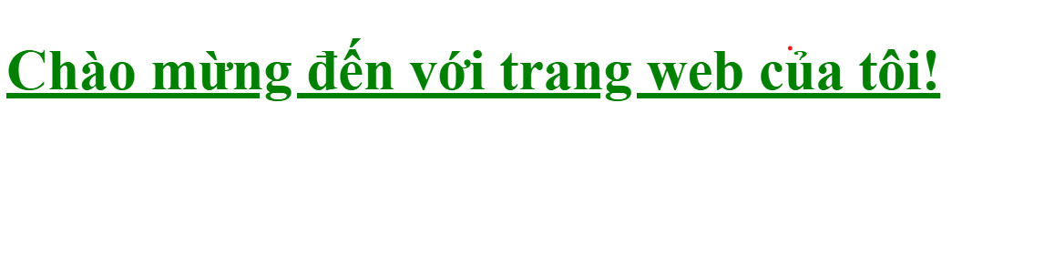
Ví dụ:
- Bên trong bộ định dạng của phần tử <h1> phía dưới có ba cái khai báo dùng để thiết lập giá trị cho thuộc tính color. Tuy nhiên, thuộc tính color chỉ có thể nhận giá trị của khai báo được viết cuối cùng, đó chính là giá trị green.
h1{
color:red; font-size:50px; color:blue; color:green; text-decoration:underline;
}

Slide 36
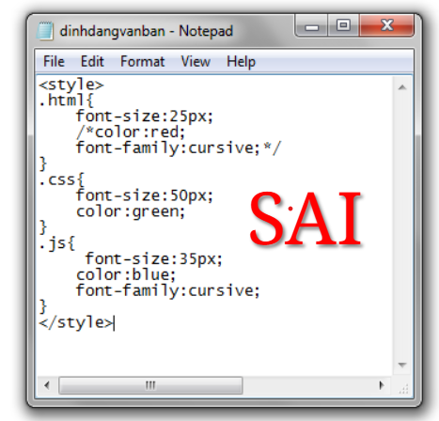
2) Nội dung bên trong một tập tin CSS
- Bên trong một tập tin CSS chỉ được phép chứa các bộ định dạng hoặc các đoạn chú thích, nó tuyệt đối không được chứa các thẻ HTML.
- Có một số bạn mới học CSS thường bị nhầm lẫn giữa hai phương pháp Internal & External.
- Đối với External, họ nghĩ các bộ định dạng phải viết bên trong phần tử <style>, phần tử <style> thì đặt bên trong tập tin CSS.
Như thế là sai hoàn toàn !

Slide 37
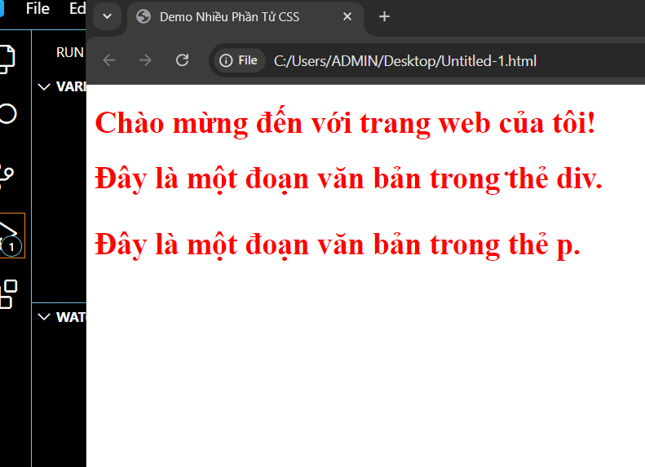
3) Nhóm các bộ định dạng lại với nhau
- Sau này sẽ có những lúc chúng ta cần phải định dạng cùng một kiểu cho nhiều phần tử khác nhau.
- Khi đó, thay vì phải viết bộ định dạng cho từng phần tử thì chúng ta có thể rút gọn lại bằng cách nhóm các bộ chọn với nhau trong cùng một bộ định dạng.
h1,div,p{
color:red;
font-size:30px;
font-weight:bold;
}

Slide 38
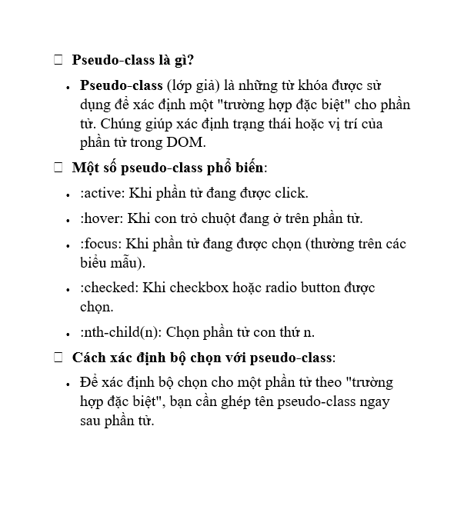
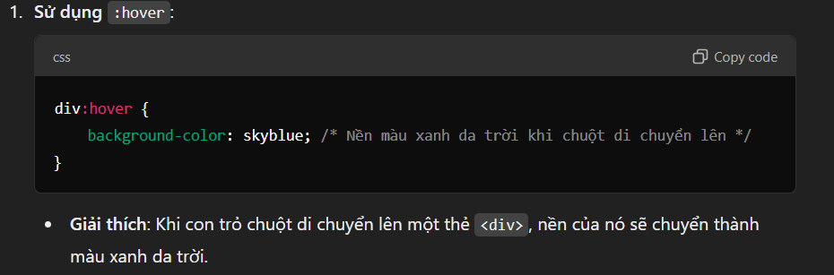
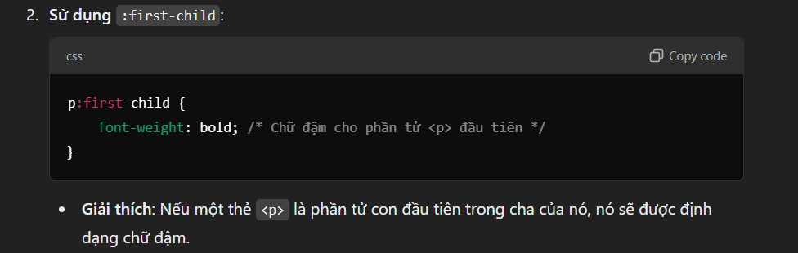
Cách xác định bộ chọn trong các trường hợp đặc biệt

Slide 39
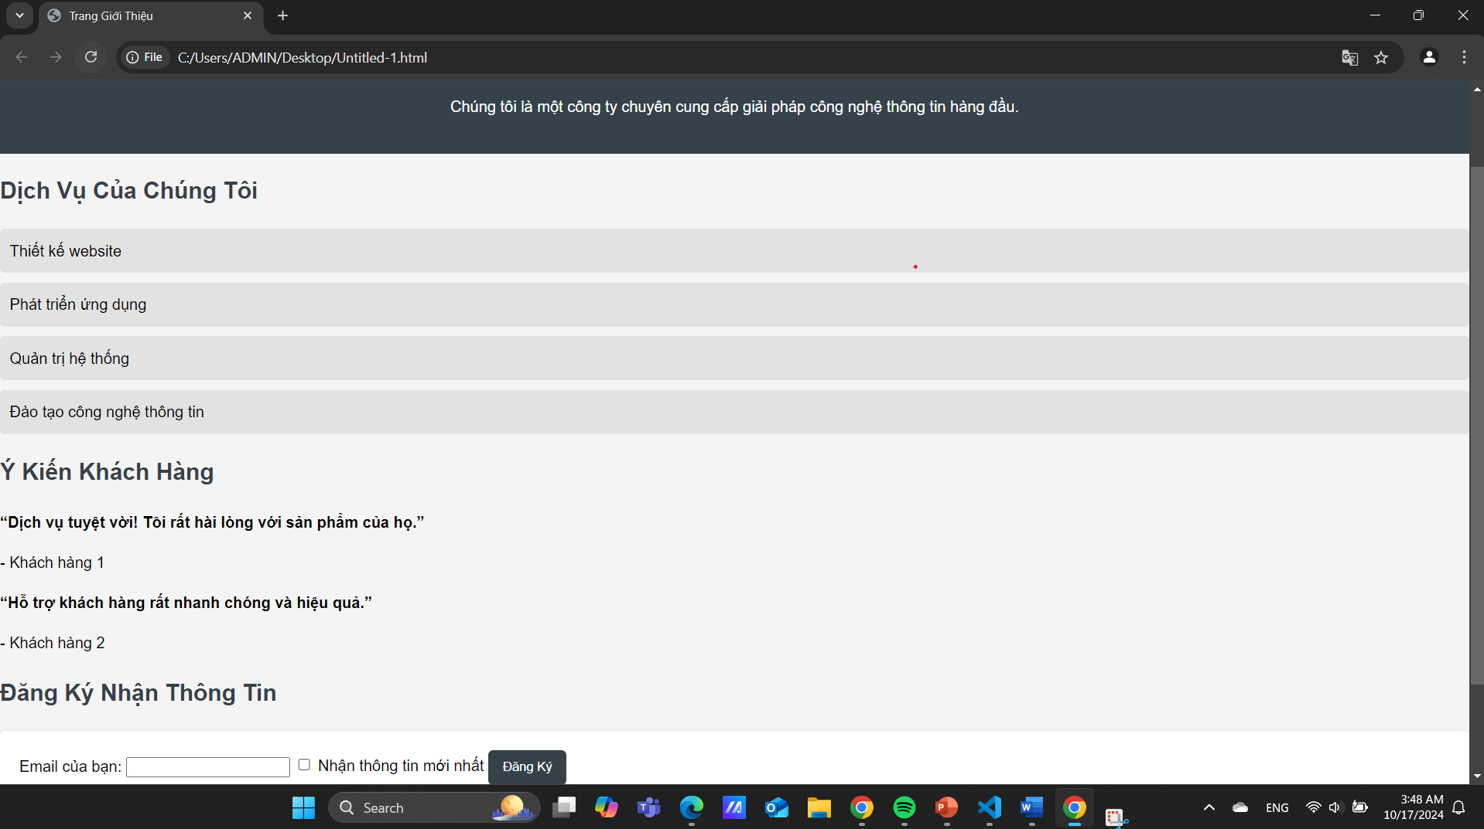

Slide 40
Xác định bộ chọn của "một thành phần" của phần tử
Pseudo-element là phần tử giả trong CSS, dùng để định dạng cho "một thành phần cụ thể" của phần tử như ký tự đầu tiên, dòng đầu tiên, hay phần văn bản được chọn.
Các Pseudo-element Thông Dụng:
::first-letter
Định dạng ký tự đầu tiên của một phần tử.
::first-line
Định dạng dòng đầu tiên của phần tử.
::selection
Định dạng phần văn bản đang bị bôi đen.
::before
Thêm nội dung ngay trước nội dung chính của phần tử.
::after
Thêm nội dung ngay sau nội dung chính của phần tử.

Slide 41
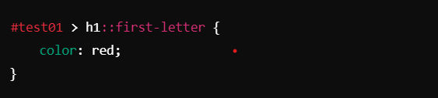
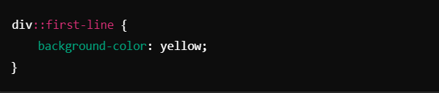
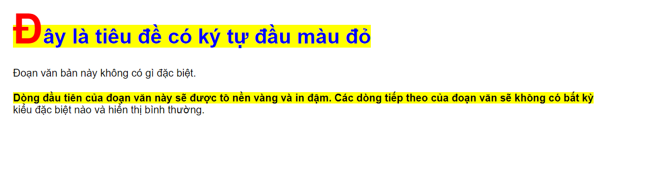
Ví Dụ Sử Dụng Pseudo-elements
Định dạng ký tự đầu tiên của <h1> thành màu đỏ:
Định dạng dòng đầu tiên của <div> với nền màu vàng:

Slide 42
Tìm hiểu cách định dạng cho một cái bảng trong CSS

Slide 43
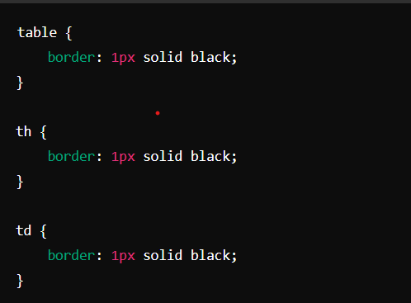
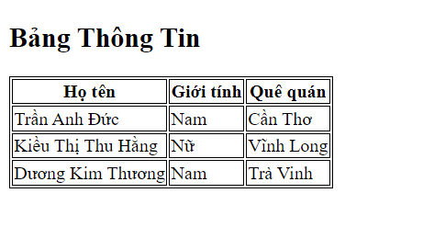
1. Tạo Đường Viền cho Bảng & Các Ô Bên Trong Bảng
Thiết lập đường viền cho bảng, ô tiêu đề và ô bình thường:

Slide 44
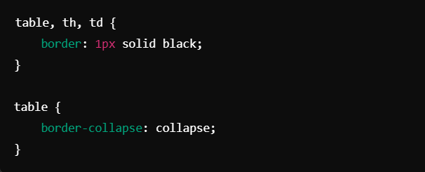
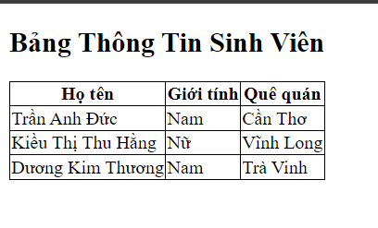
2. Gộp Các Đường Viền Lân Cận Lại với border-collapse
Thiết lập gộp đường viền:

Slide 45
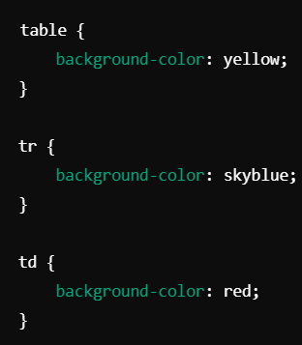
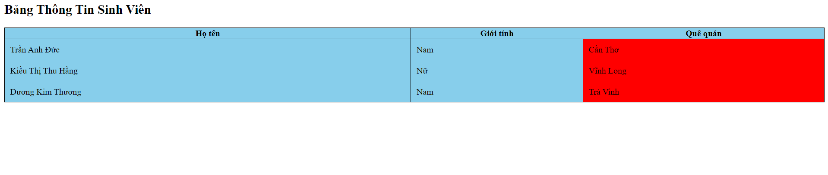
3. Chỉnh Màu Nền cho Bảng hoặc Các Ô Bên Trong Bảng
Thiết lập màu nền cho bảng, hàng và ô:

Slide 46
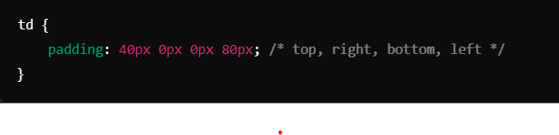
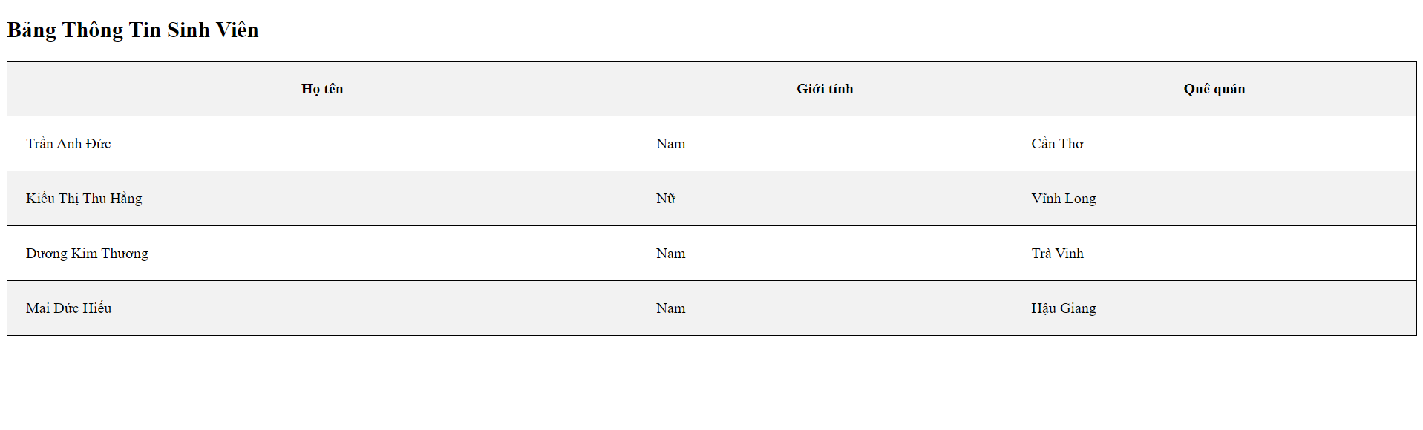
4. Thiết Lập Vùng Đệm Bên Trong Ô với padding
Thiết lập vùng đệm cho ô:

Slide 47
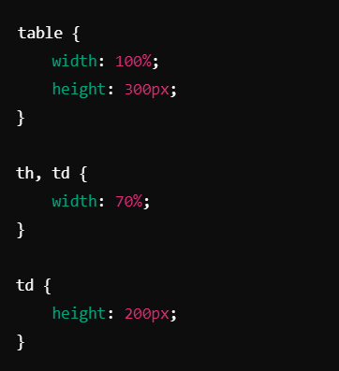
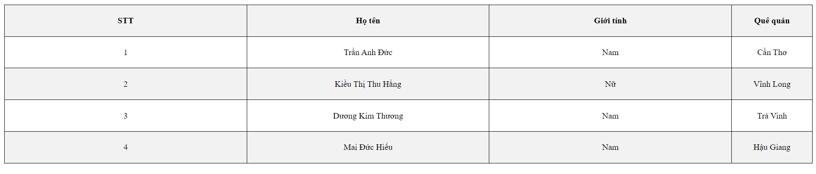
5. Chỉnh Kích Thước cho Bảng hoặc Các Ô Bên Trong Bảng
Thiết lập chiều rộng và chiều cao cho bảng và ô:

Slide 48
6. Các Thuộc Tính Định Dạng Khác cho Bảng
border-spacing: Thiết lập khoảng cách giữa các ô.
caption-side: Thiết lập vị trí tiêu đề bảng.
empty-cells: Tùy chỉnh hiển thị ô rỗng.
text-align: Canh lề văn bản trong ô (ngang).
vertical-align: Canh lề văn bản trong ô (dọc).

Slide 49
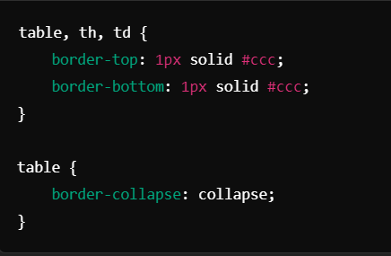
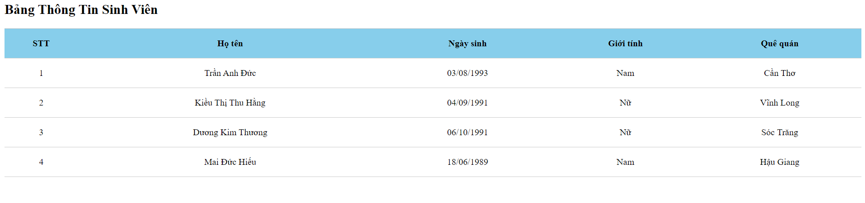
7. Giới Thiệu Thêm Một Số Kiểu Định Dạng cho Bảng
7.1 Bảng Chỉ Chứa Các Đường Kẻ Ngang

Slide 50
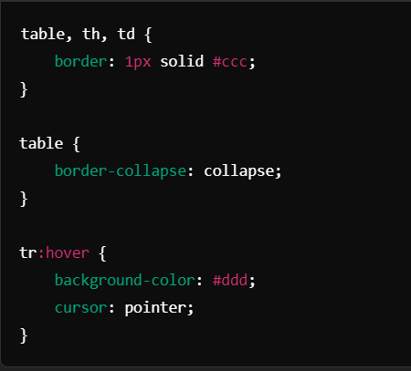
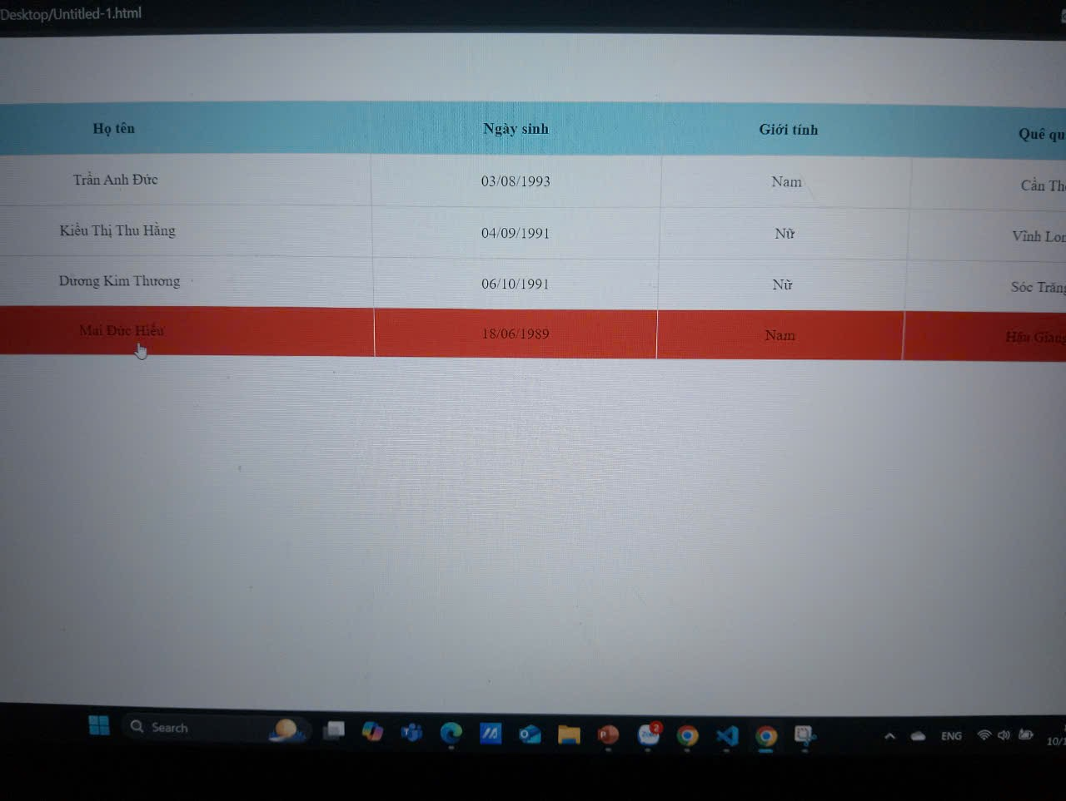
7.2 Hàng Đổi Màu Khi Di Chuyển Con Chuột vào với :hover

Slide 51
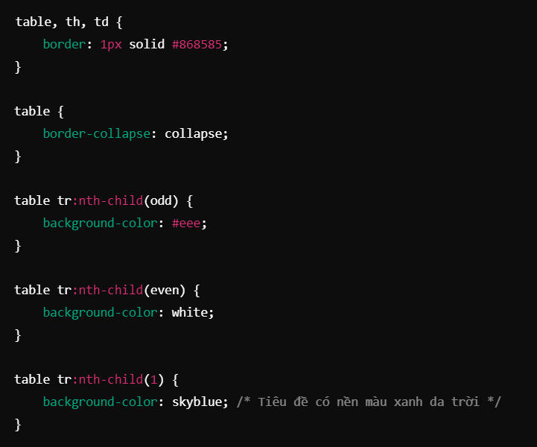
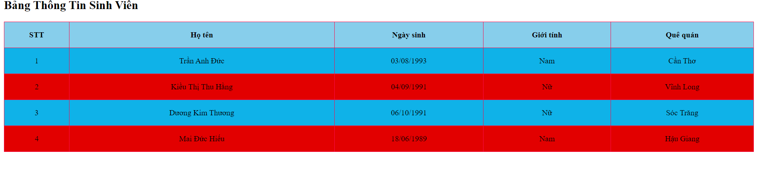
7.3 Bảng Có Màu Xen Kẻ (Zebra Striping) với :nth-child

Slide 52
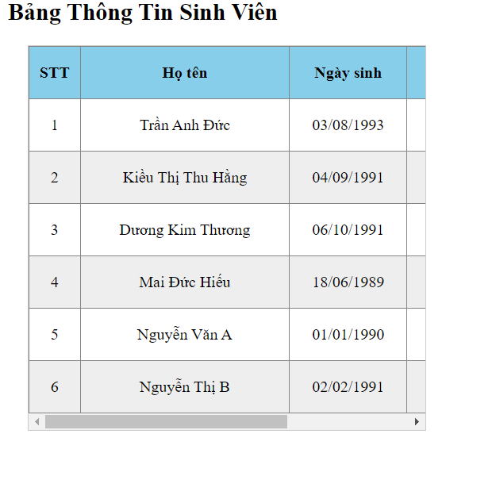
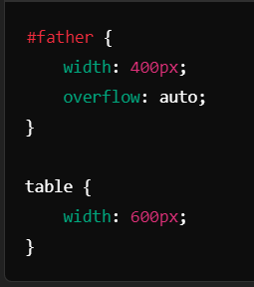
7.4 Bảng Responsive với overflow

Slide 53
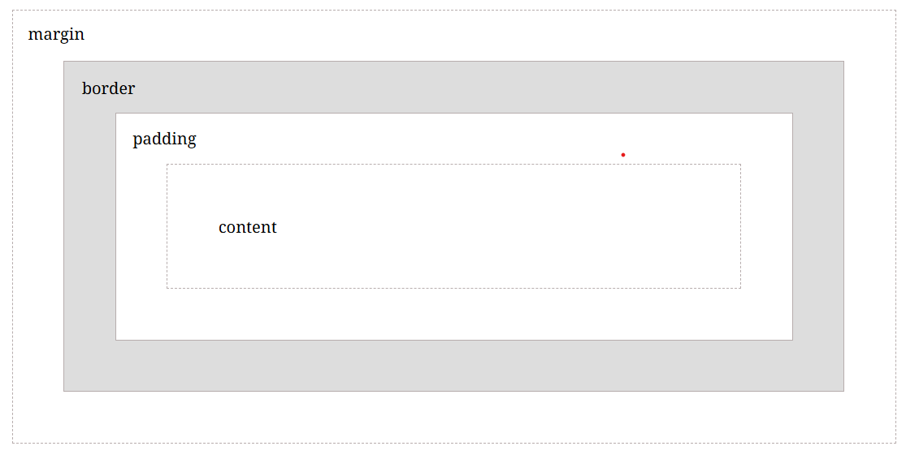
Cách sử dụng thuộc tính box-sizing trong CSS
1) Chức năng & cách sử dụng

Slide 54
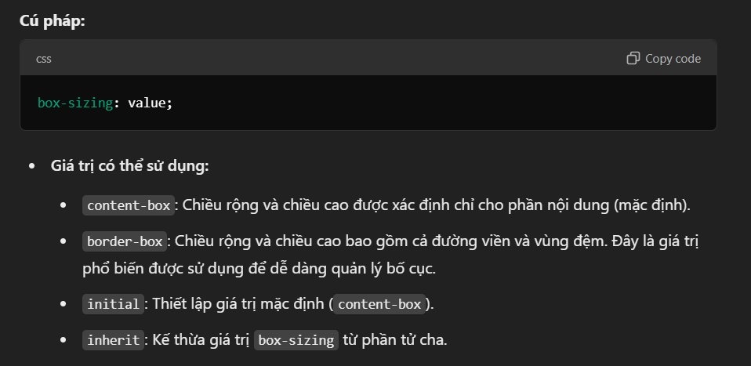
Khi sử dụng thuộc tính width và height trong CSS để thiết lập chiều rộng và chiều cao của một phần tử, mặc định, các giá trị này chỉ tính cho phần nội dung (content) của phần tử đó. Tuy nhiên, thuộc tính box-sizing cho phép chúng ta thay đổi cách tính toán này để có thể bao gồm cả đường viền (border) và vùng đệm (padding).

Slide 55
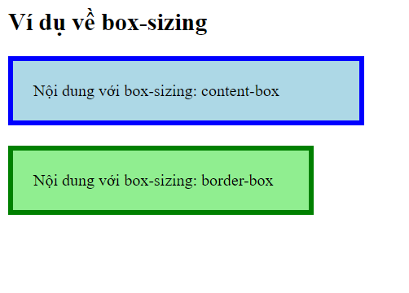
Ví dụ về box-sizing

Slide 56
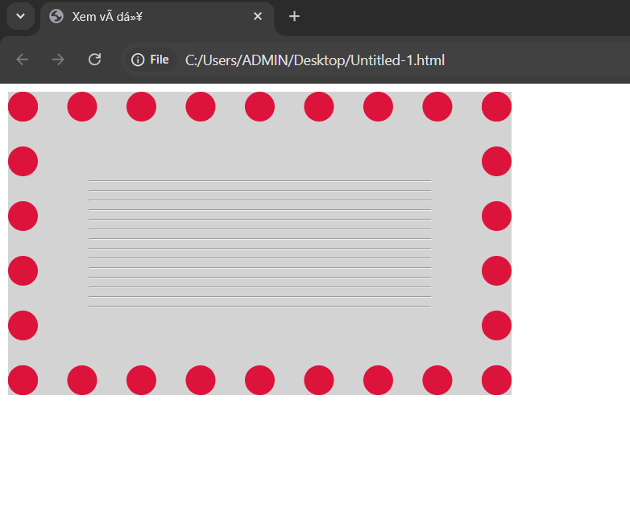
2) Tầm quan trọng của thuộc tính box-sizing
- Thuộc tính box-sizing là một thuộc tính rất quan trọng trong việc thiết kế giao diện cho trang web, nó giúp chúng ta "đơn giản hóa" việc xác định kích thước của phần tử khi xây dựng bố cục trang.

Slide 57
Định dạng cho cặp dấu ngoặc bằng thuộc tính quotes
Mục đích:
Cú pháp:
quotes: "ngoặc-mở" "ngoặc-đóng";
Thuộc tính quotes được sử dụng để định dạng các cặp dấu ngoặc cho các câu trích dẫn, giúp làm cho văn bản trở nên đẹp và bắt mắt hơn.

Slide 58
Các giá trị đặc biệt để thiết lập dấu ngoặc mở và đóng:
\0022: Dấu ngoặc kép (")
\0027: Dấu nháy đơn (')
\2039: Dấu ngoặc đơn mở (‹)
\203A: Dấu ngoặc đơn đóng (›)
\00AB: Dấu ngoặc kép mở («)
\00BB: Dấu ngoặc kép đóng (»)
\2018: Dấu ngoặc kép mở (‘)
\2019: Dấu ngoặc kép đóng (’)
\201C: Dấu ngoặc kép mở (“)
\201D: Dấu ngoặc kép đóng (”)
\201E: Dấu ngoặc kép đóng („)
\201F: Dấu ngoặc kép mở (‟)

Slide 59
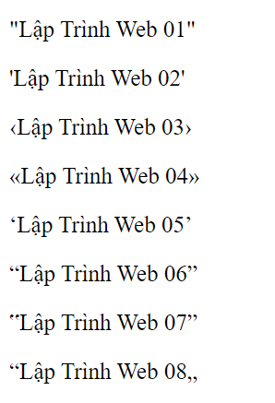
Ví dụ

Slide 60
Chia văn bản bên trong phần tử ra thành nhiều cột
Mục đích: Nhóm thuộc tính column được sử dụng để chia văn bản trong một phần tử thành nhiều cột, tạo ra sự bố trí đẹp mắt và dễ đọc.

Slide 61
Các Thuộc Tính thuộc Nhóm column
column-count:
Mô tả: Xác định số lượng cột mà văn bản sẽ được chia thành.
column-gap:
Mô tả: Thiết lập khoảng cách giữa hai cột văn bản.
column-rule-style:
Mô tả: Xác định kiểu đường kẻ ngăn cách giữa các cột văn bản.
column-rule-width:
Mô tả: Thiết lập độ dày của đường kẻ ngăn cách giữa các cột văn bản.
column-rule-color:
Mô tả: Thiết lập màu sắc của đường kẻ ngăn cách giữa các cột văn bản.
column-rule:
Mô tả: Cú pháp tổng quát để thiết lập đường kẻ giữa các cột, thay vì sử dụng ba thuộc tính riêng lẻ column-rule-width, column-rule-style, và column-rule-color.
column-fill:
Mô tả: Tùy chỉnh cách thức phân chia văn bản ra các cột.
column-width:
Mô tả: Thiết lập chiều rộng của mỗi cột văn bản.

Slide 62
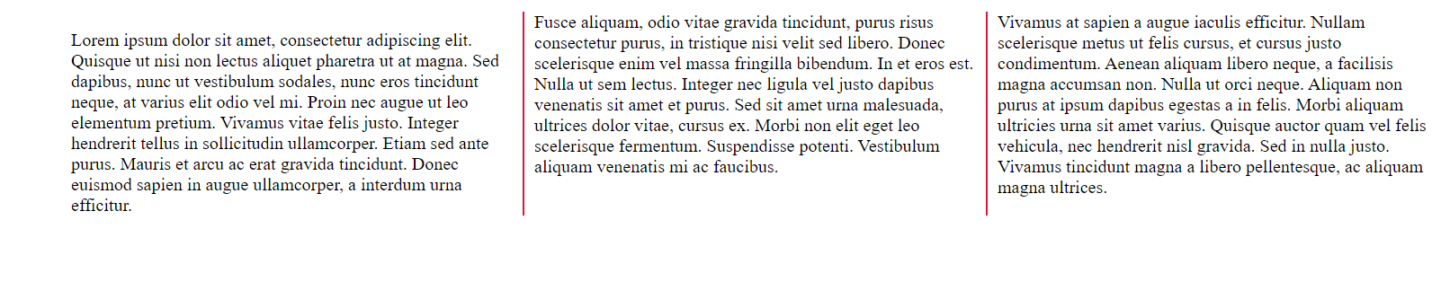
Ví dụ

Slide 63
Cách chỉnh một vài hiệu ứng đơn giản cho hình ảnh
Thuộc tính filter trong CSS cho phép bạn áp dụng nhiều hiệu ứng hình ảnh khác nhau, như đen trắng, mờ ảo, độ sáng, độ tương phản, và nhiều hơn nữa.
filter: value;
Trong đó, value có thể là một trong mười hai loại giá trị sau:
none: Không áp dụng hiệu ứng.
blur(): Tạo hiệu ứng mờ ảo cho hình ảnh.
brightness(): Điều chỉnh độ sáng của hình ảnh.
contrast(): Điều chỉnh độ tương phản của hình ảnh.
saturate(): Điều chỉnh độ bão hòa của hình ảnh.
opacity(): Điều chỉnh độ trong suốt của hình ảnh.
grayscale(): Chuyển hình ảnh sang màu trắng đen.
sepia(): Chuyển hình ảnh sang màu nâu đỏ.
hue-rotate(): Thay đổi màu sắc theo hướng xoay vòng.
drop-shadow(): Tạo bóng cho hình ảnh.
initial: Sử dụng giá trị mặc định.
inherit: Kế thừa giá trị từ phần tử cha.

Slide 64
Cách chỉnh độ trong suốt cho một phần tử HTML
1. Độ trong suốt của phần tử:
Độ trong suốt của phần tử là khả năng nhìn xuyên qua nó. Độ trong suốt càng cao thì nội dung bên dưới càng dễ nhìn thấy.
Ví dụ, nếu có một hình ảnh và một phần tử khác (như một khung màu đen) nằm trên đó, khung màu đen này sẽ chặn tầm nhìn đến hình ảnh bên dưới nếu không có độ trong suốt.

Slide 65
2. Cách chỉnh độ trong suốt cho một phần tử HTML:
Sử dụng thuộc tính opacity với cú pháp
opacity: value;
Giá trị value có thể là:
number: Một số từ 0 đến 1 (0 hoàn toàn trong suốt, 1 hoàn toàn không trong suốt).
initial: Giá trị mặc định (1).
inherit: Kế thừa giá trị từ phần tử cha.

Slide 66
3. Chỉnh độ trong suốt bằng giá trị RGBA:
Khi sử dụng opacity, tất cả phần tử con bên trong phần tử đó cũng sẽ bị ảnh hưởng.
Để tránh ảnh hưởng đến các phần tử con, có thể sử dụng rgba() để thiết lập màu nền với độ trong suốt.
Ví dụ về cách sử dụng thuộc tính background-color với giá trị rgba().

Slide 67
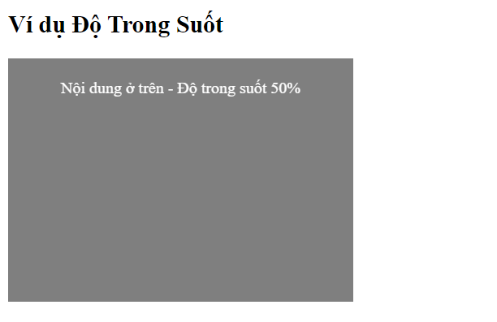

Ví dụ

Slide 68

THANK YOU

